Slide 1
阅读理解调研
交互
华磊

Slide 2
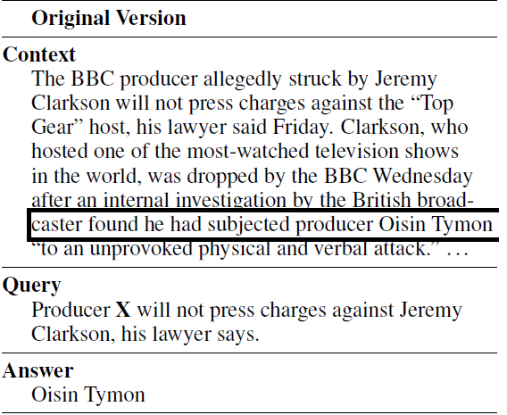
什么是阅读理解
Cloze-style 阅读理解
问题是对短文的总结，而不是仅仅从短文中摘录一句话形成的。
Cloze-style形式的表达，保证了问题的答案一定会出现在短文中， 答案是短文中的某个实体。

Slide 3
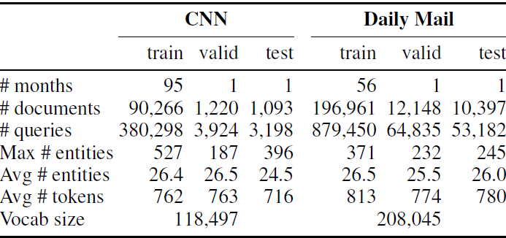
现有数据集介绍
1：CNN & DailyMail
特点：问题是以摘要的形式出现，而不是从文中随机选择一个句子作为问题。

Slide 4
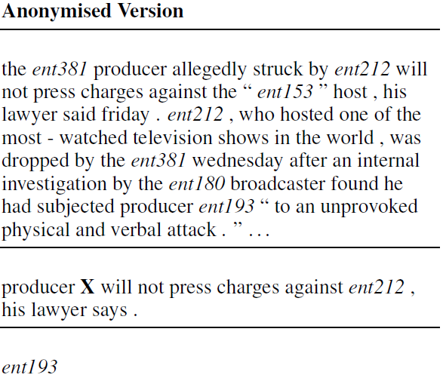
CNN & Daily Mail数据预处理
将所有的命名实体全部用特殊符号替代, 这样可以保证算法是真的从文章中理解出答案，而不是根据先验知识直接推算出答案。（需要加入现有的存在的关于阅读的数据集合介绍）
例子：
_____刺秦王 ---------荆轲
_____刺ENTITY--------- ????

Slide 5
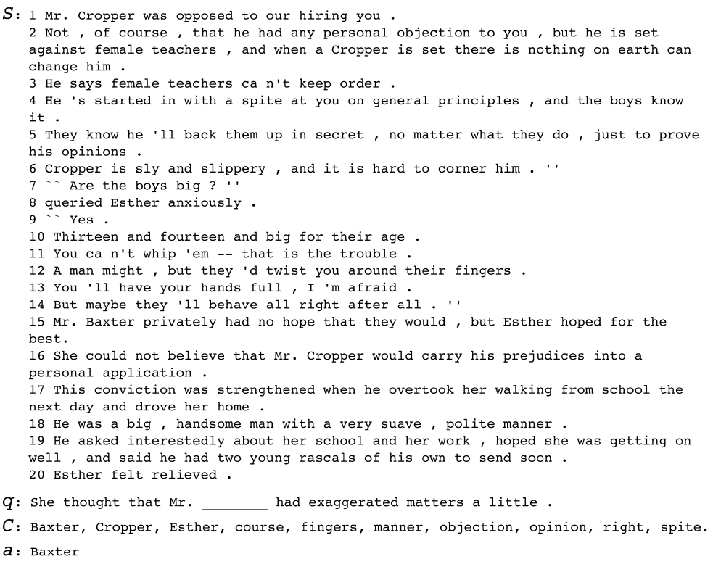
现有数据集介绍
2：CBT ----children’s book test
连续选择20句话作为文档，第21句话作为问题，候选答案是前面二十句话中出现的实体

Slide 6
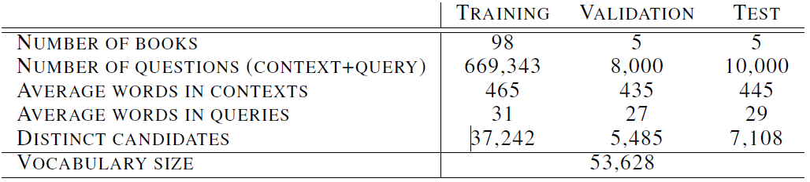
CBT数据规模

Slide 7
人类进行阅读理解的方式
人开始读文章，然后开始读问题，然后一切尽在把握，这时候就直接回答问题，这种人应该属于学霸级别的；Deep LSTM Reader
人开始读文章，然后开始读问题，读完问题后，通过问题去查找跟文章中符合的部分；Stanford AR，Attentive Reader
人开始读文章，然后开始一个字一个字地读题目，读了题目中的第一个字后，查找文章中跟这个字相关的部分，获得一部分信息，然后接着读题目中的第二个字，查找文章中跟这个字相关的部分，又获得一部分信息，这样一直累积题目中所有字的信息；Impatient Reader
开始时候，人对于题目和文章一无所知。然后人开始读文章和题目，读完后有了一些新的感悟，发现这部分感悟还不够回答问题，所以又读了一遍文章和题目，又获得一些新的感悟，通过这样的迭代每一次感悟，然后累积每次的感悟信息；Iterative Attention neural network，memory network，Gated-attention reader
符合，相关---------------- 主要是采用attention机制
累积信息 ----------------- 相当于编码每次迭代信息，本质上是一个RNN网络
Notes:
本质上是要对问题和文档进行编码。不同的思考方式会导致不同的编码方式，但是如果根据人类思考问题的方式，大致可以分成下面几类。

Slide 8
需要解决的问题
模型需要解决的问题就是如何同时编码输入文章（document）以及问题（query），充分抓住文章和问题之间的联系，然后提取特征用于预测答案的问题。

Slide 9
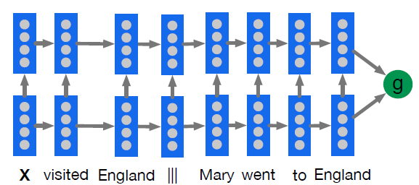
Deep LSTM Reader
基本思路：先读文章，接着开始读问题，然后马上回答问题。
将问题和文章之间用一个特殊的界定符|||连接，然后编码成特征g，然后利用这个特征在单词空间上来预测正确答案。

Slide 10
Deep LSTM Reader
优点：模型结构非常简单，一般来说两层的LSTM就已经可以取得比较理想的效果了；
缺点：一般来说文章document的平均长度接近800了，只利用LSTM最终隐含状态会造成一些信息的丢失。

Slide 11
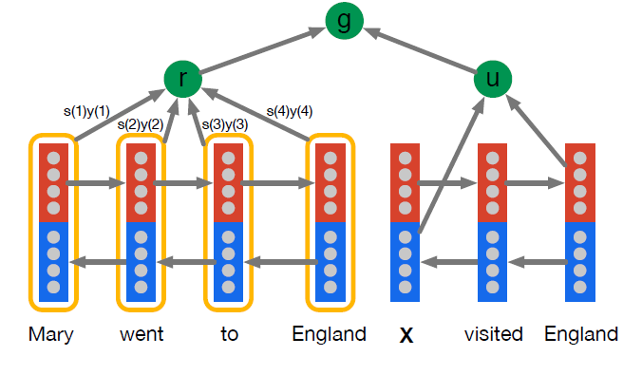
Attentive Reader和Stanford AR
基本思路：开始读文章，然后开始读问题，读完问题后，通过问题去查找跟文章中相符合的部分

Slide 12
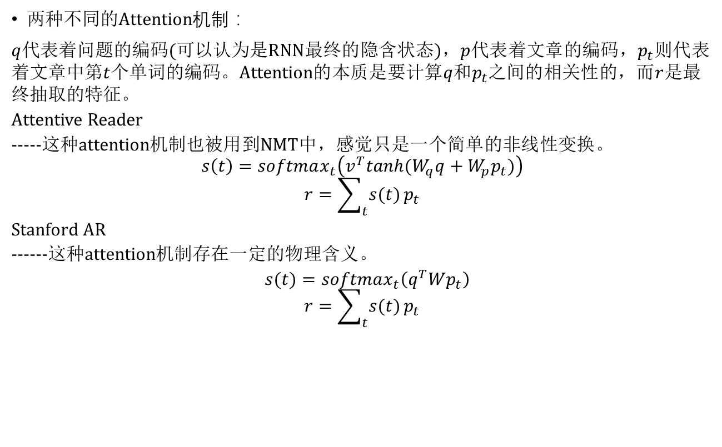
Attentive Reader和Stanford AR
两种不同的Attention机制：
$q$代表着问题的编码(可以认为是RNN最终的隐含状态)，$p$代表着文章的编码，$p_{t}$则代表着文章中第$t$个单词的编码。Attention的本质是要计算$q和p_{t}$之间的相关性的，而$r$是最终抽取的特征。
Attentive Reader
-----这种attention机制也被用到NMT中，感觉只是一个简单的非线性变换。
$$s\left(t\right)=softmax_{t}\left(v^{T}tanh⁡(W_{q}q+W_{p}p_{t})\right)$$
$$r=\sum_{t}{s(t)}p_{t}$$
Stanford AR
------这种attention机制存在一定的物理含义。
$s(t)=softmax_{t}\left(q^{T}Wp_{t}\right)$
$$r=\sum_{t}{s(t)}p_{t}$$

Slide 13
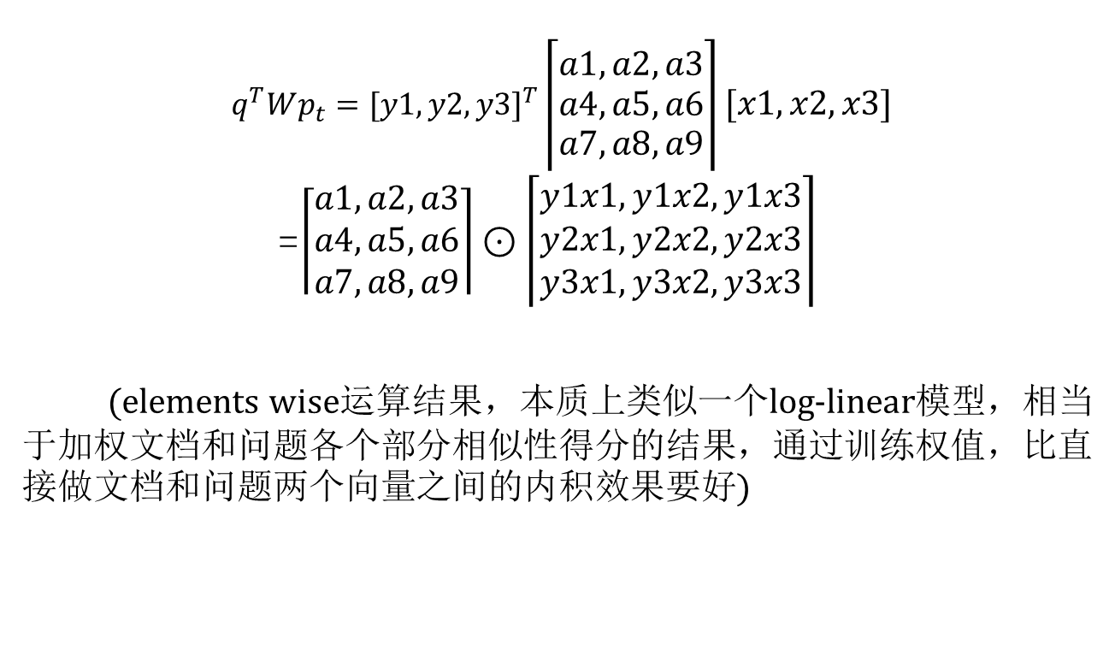
Stanford AR attention机制
$$q^{T}Wp_{t}=[y1,y2,y3]^{T}\left\lceil \begin{aligned}a1,a2,a3 \\ a4,a5,a6 \\ a7,a8,a9\end{aligned}\right\rceil [x1,x2,x3]$$
=$\left\lceil \begin{aligned}a1,a2,a3 \\ a4,a5,a6 \\ a7,a8,a9\end{aligned}\right\rceil ⊙\left\lceil \begin{aligned}y1x1,y1x2,y1x3 \\ y2x1,y2x2,y2x3 \\ y3x1,y3x2,y3x3\end{aligned}\right\rceil$
(elements wise运算结果，本质上类似一个log-linear模型，相当于加权文档和问题各个部分相似性得分的结果，通过训练权值，比直接做文档和问题两个向量之间的内积效果要好)

Slide 14
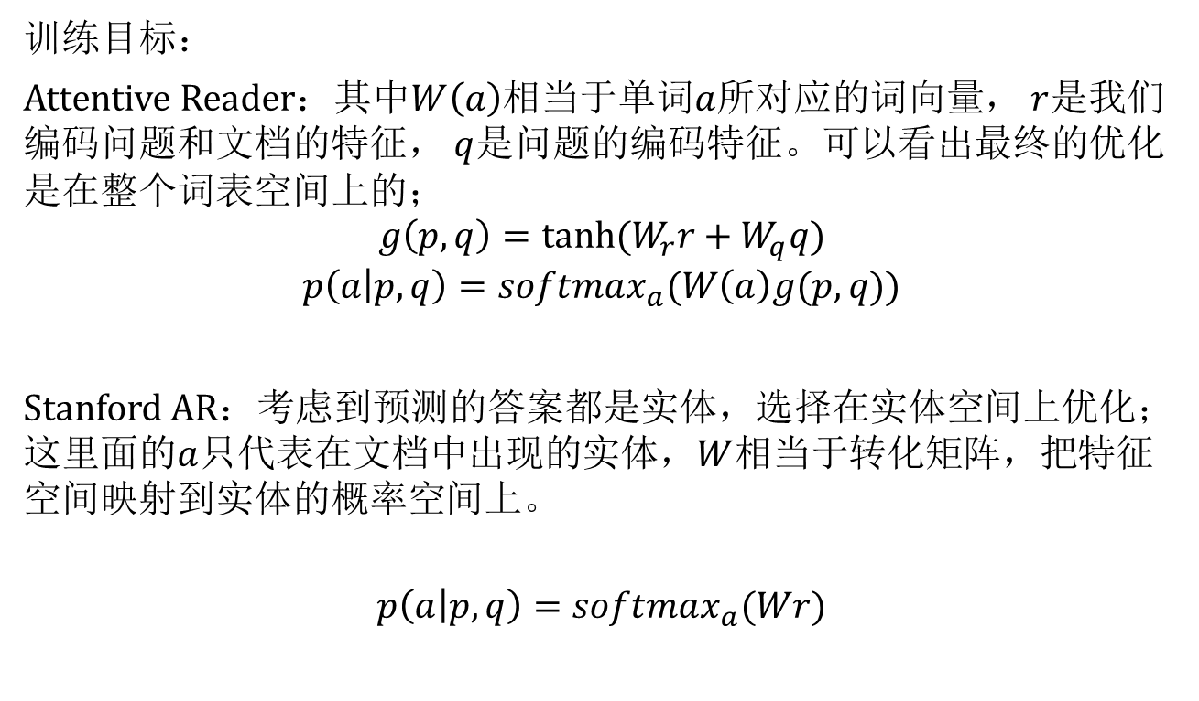
Attentive Reader和Stanford AR
训练目标：
Attentive Reader：其中$W\left(a\right)$相当于单词$a$所对应的词向量， $r$是我们编码问题和文档的特征， $q$是问题的编码特征。可以看出最终的优化是在整个词表空间上的；
$$g\left(p,q\right)=tanh⁡(W_{r}r+W_{q}q)$$
$$p\left(a | p,q\right)=softmax_{a}(W\left(a\right)g(p,q))$$
Stanford AR：考虑到预测的答案都是实体，选择在实体空间上优化；这里面的$a$只代表在文档中出现的实体，$W$相当于转化矩阵，把特征空间映射到实体的概率空间上。
$$p\left(a | p,q\right)=softmax_{a}(Wr)$$

Slide 15
Attentive Reader和Stanford AR
比较：
相同点：都是要先编码问题和文章，然后利用attention机制查找文章重点部分。
不同点：attention的方法不同，可以看出Stanford AR中的attention有明确的物理意义，作者也指出这种attention方式可以在CNN和daily mail中提高7-10的准确率；其次两者的预测空间是不同的，Stanford AR是在实体空间上进行预测，作者指出这种转化并不会很明显的影响性能。

Slide 16
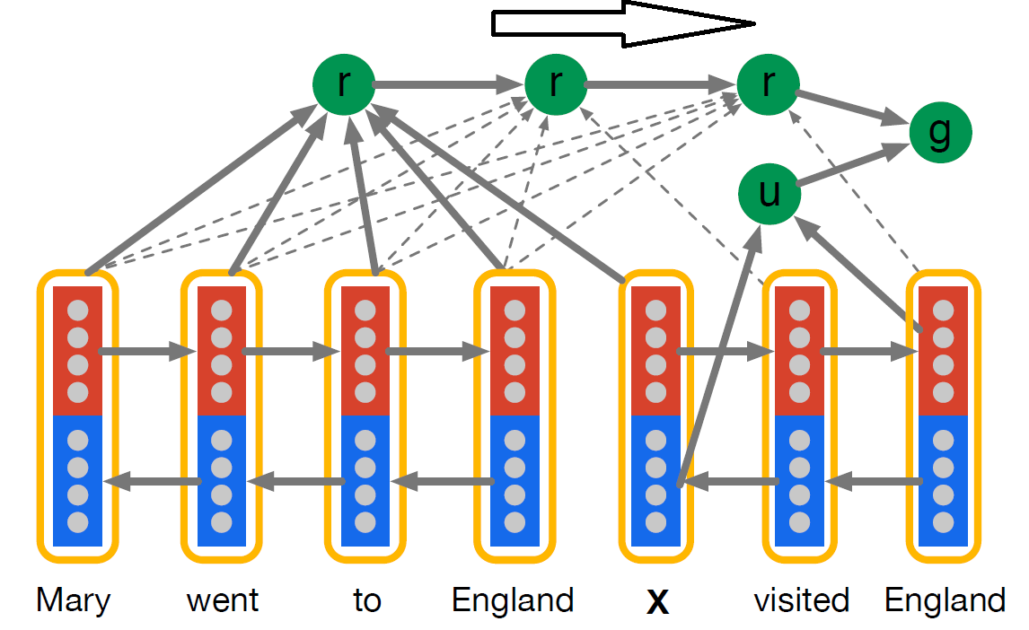
Impatient Reader
基本思路：人开始读文章，然后开始一个字一个字地读题目，读了题目中的第一个字后，查找文章中跟这个字相关的部分，获得一部分信息，然后接着读题目中的第二个字，查找文章中跟这个字相关的部分，又获得一部分信息，这样一直累积题目中所有字的信息。
Notes:
跟Attentive Reader相比，Impatient reader在题目每个字上都会跟文档中的每个词做attention。。最后在每个字上所生成的状态信息会通过一个RNN进行编码，然后最终的r和u会最终作为特征。

Slide 17
Impatient Reader
Attentive Reader VS Impatient Reader
1：首先计算量方面， Impatient Reader需要在每个字上attention，同时需要一个RNN来编码在每个字上的信息，所以计算量上大幅度增加
2：实际效果方面（CNN/daily mail），Attentive Reader跟Impatient Reader效果基本一致。
讨论：大部分时候问题的句子是相对较短的，（大部分<50个单词）通过选取合适的隐含节点数，LSTM完全是有可能将问题的信息编码到一个固定长度向量的，所以Attentive Reader模型的能力是可以得到保证的。就当前的阅读理解问题来说，个人认为Attentive Reader要优异点。但是Impatient Reader模型体现了对信息流合理控制。
Notes:
跟Attentive Reader相比，Impatient reader在题目每个字上都会跟文档中的每个词做attention。。最后在每个字上所生成的状态信息会通过一个RNN进行编码，然后最终的r和u会最终作为特征。
后面的计算方式跟Attentive Reader是完全一致的，也是在整个词表空间上进行预测的。

Slide 18
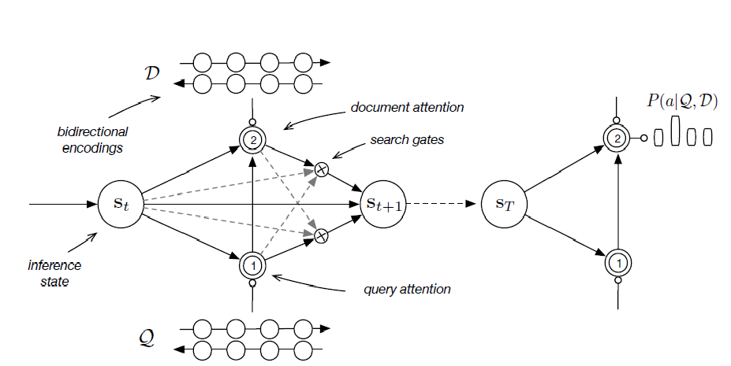
Iterative Alternating Neural Attention
基本思路：开始时候，人对于题目和文章一无所知。然后人开始读文章和题目，读完后有了一些新的感悟，发现这部分感悟还不够回答问题，所以又读了一遍文章和题目，又获得一些新的感悟，通过这样的迭代每一次感悟，然后累积每次的感悟信息。

Slide 19
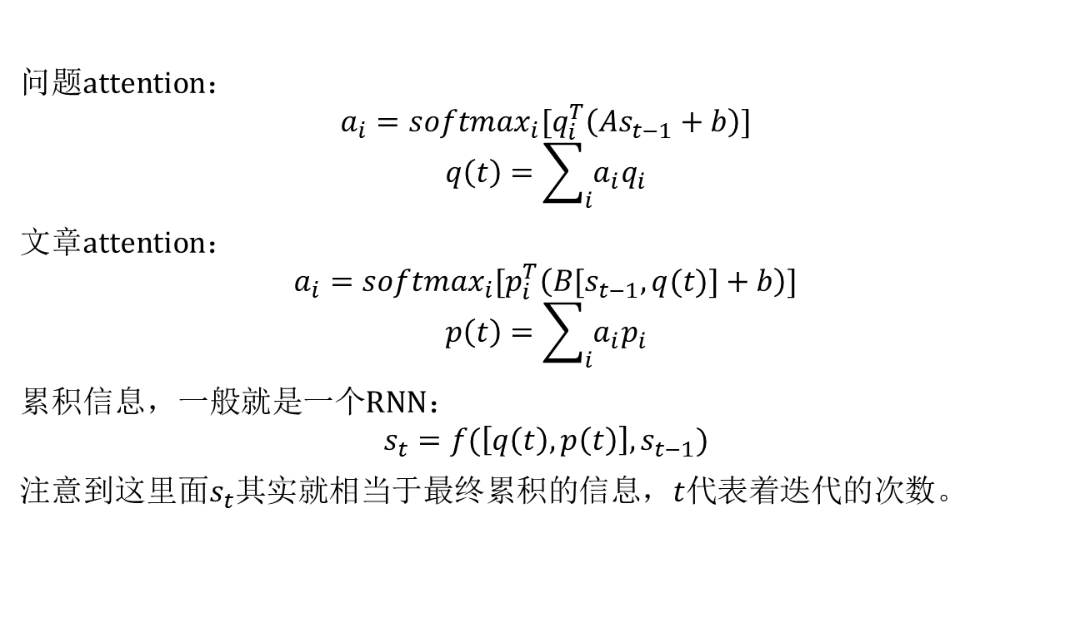
Iterative Alternating Neural Attention
问题attention：
$$a_{i}=softmax_{i}[q_{i}^{T}\left(As_{t−1}+b\right)]$$
$$q\left(t\right)=\sum_{i}{a_{i}q_{i}}$$
文章attention：
$$a_{i}=softmax_{i}[p_{i}^{T}\left(B[s_{t−1},q(t)]+b\right)]$$
$$p\left(t\right)=\sum_{i}{a_{i}p_{i}}$$
累积信息，一般就是一个RNN：
$$s_{t}=f(\left[q\left(t\right),p\left(t\right)\right],s_{t−1})$$
注意到这里面$s_{t}$其实就相当于最终累积的信息，$t$代表着迭代的次数。

Slide 20
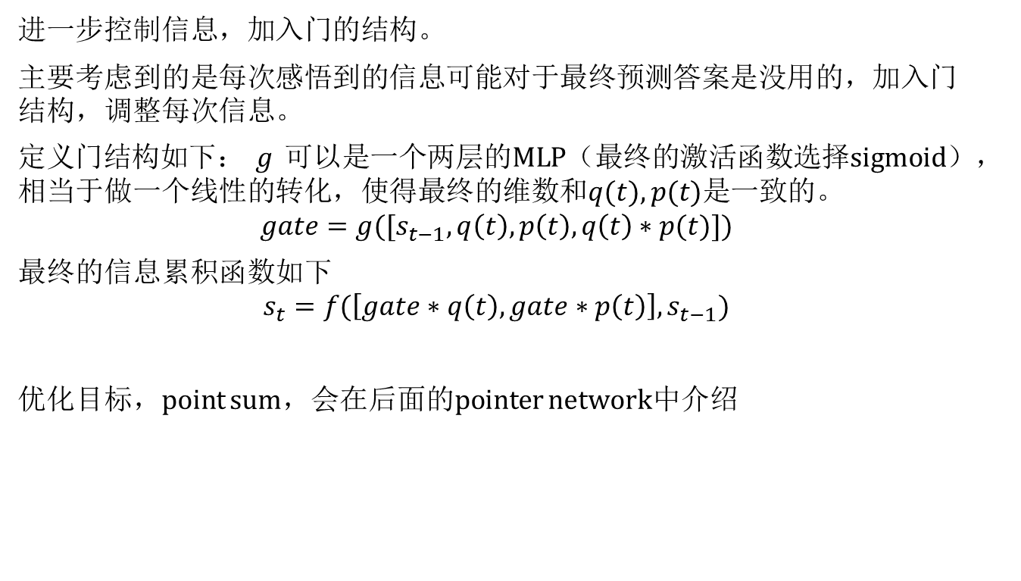
Iterative Alternating Neural Attention
进一步控制信息，加入门的结构。
主要考虑到的是每次感悟到的信息可能对于最终预测答案是没用的，加入门结构，调整每次信息。
定义门结构如下：$g$可以是一个两层的MLP（最终的激活函数选择sigmoid），相当于做一个线性的转化，使得最终的维数和$q(t),p(t)$是一致的。
$$gate=g([s_{t−1},q\left(t\right),p\left(t\right),q\left(t\right)∗p(t)])$$
最终的信息累积函数如下
$$s_{t}=f(\left[gate∗q\left(t\right),gate∗p\left(t\right)\right],s_{t−1})$$
优化目标，point sum，会在后面的pointer network中介绍

Slide 21
Iterative Alternating Neural Attention
分析：
体现了一种迭代学习的思想。一方面考虑文档和单词之间的attention，又充分考虑当前信息和已经掌握信息的attention。在累积信息的过程中，利用门的结构，充分控制信息流。
文章可以认为是从多个层次上控制信息和提取信息，从目前来看，效果是很好的。

Slide 22
Gated-attention Reader

Slide 23
实验结果对比

Slide 24
从其他方面来考虑问题

Slide 25
阅读理解问题代码实现中trick
Some of tricks for reading comprehension
1：利用不同的词向量特征，介绍关于词向量部分的处理
2：如何融入大量的语言学特征

